Slide 1
2.0扶梯防跌落方案研究
2023/1/13

Slide 2
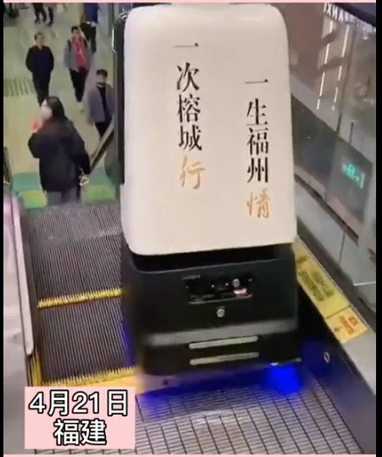
扶梯防跌落问题与常规解决方案
“道路千万条，安全第一条”
问题：
怎么不掉坑里？
怎么躲开扶梯？
方案:
设置虚拟墙禁区
多传感器+感知算法，检测障碍物
防撞条/防撞轮/防跌落/防压脚等安全装置

Slide 3
扶梯方案评估及预期
扶梯方案 |  | FOV | 距离 | 精度 | 优点 | 风险 | 风险应对策略 | 开发者
传 感 器 方 案 | 地磁 | / | 7cm | / | 触发及时，应用较广泛 | 铁磁环境易误触发 | 磁条距离电梯危险处贴磁条，触发后机器停止 | 冯一凡
 | RFID | ±60° | 0~3m | / | 受电磁环境外界影响小，性能稳定 | 体积稍大 | 优化结构设计 | 李绍华
 | 面TOF | H*V: 60°*45° | 0.08-7.5m | 1% | 1.点云误数据少 2.成本低 | 黑色低反/银色高反物体得点率低 | 结合其他传感器进行扶梯检测或AI识别 | 卢光华
 | RGBD | H*V: 72°*50.5° | 0.3- 5 m | 3% | 1.点云数据稳定，误数据少 2.对于黑色等低反射率和高反射率物体得点率高 3.精度优 | 1.成本较高 | 根据实际使用场景，考虑传感器减配方案 | 卢光华
 | RGB | H*V: 82°*67° | 1.5-2.478m | 召回率83.0%，查准率87.3% | 1.探测距离较远（2.5m）、角度广（120°） 2.成本低 | 1.存在漏检、误检风险（当前性能ARM:召回率83.0%，查准率87.3%） 2.室内关灯环境无法使用 3.单目检测无法分析扶梯姿态，距离偏差大（0.14m） | 1.补充不同角度、距离、类型和背景的扶梯数据集 2.使用RGBD进行深度对齐，提供扶梯位姿参考 | 姜璨
交互方案 | 虚拟墙 | / | / | 5cm+ 10cm | 1.从逻辑上即可避免机器闯进危险区 2.无成本 | 1.依赖定位精度 2.主动探索无法设置虚拟墙 | Slam提高定位准确性 | 崔龙方

Slide 4
检测与避让逻辑图
推荐方案：AI扶梯识别+RGBD深度匹配+虚拟墙
开始
Upper RGBD
RGB
绘制虚拟墙
AI+RGBD深度匹配
有扶梯
N
Y
地图更新
路径规划
运动控制
LDS
到达
目标点
N
Y
结束
传感器布局
检测与避让逻辑图

Slide 5
扶梯检测风险点和开发计划
复杂环境/大场景下的潜在风险
风险项 | 对策
定位精度：虚拟墙依赖于定位精度，但大场景或移动障碍物的环境中，定位精度或有较大偏差或错误 | Slam提高复杂场景和大场景工况下的定位精度
AI识别准确率：人员流通的电梯上，AI识别率 | 针对性地采集人员流通时的扶梯图像数据集进行训练
人为挪动：机器工作过程中，人为擅自移动。在一些特殊场景下，会导致定位丢失。 | 提高重定位精度 增加语音报警功能和异常处理措施
开发计划
方案逻辑评审 23/1/16
链路提测
23/2/17
场外测试及算法优化
23/3/17
产品导入
23/4/7

